Slide 1
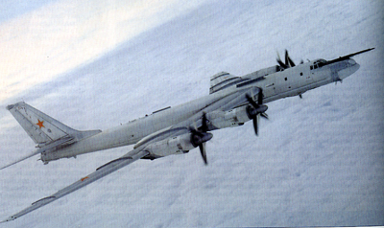
СТРЕМИТЬСЯ…

Slide 2
Николай Борисович Делоне Под влиянием «отца русской авиации» Н.Е. Жуковского создаёт в 1907 году первый планёрный кружок

Slide 3
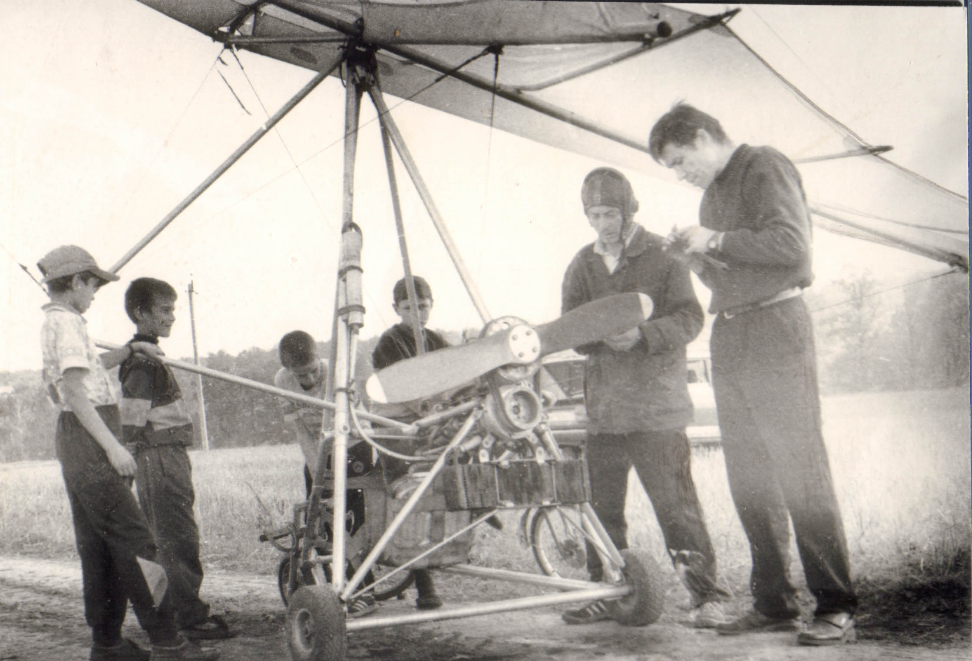
Одним из кружковцев
был И. Сикорский
А.Н.Туполева познакомил с Жуковским
Борис Николаевич Делоне

Slide 4
Пик Делоне
Одна из красивейших вершин в массиве Белухи на Китае называется «Пик Делоне», по имени его первовосходителя крупного математика Бориса Николаевича Делоне.

Slide 5
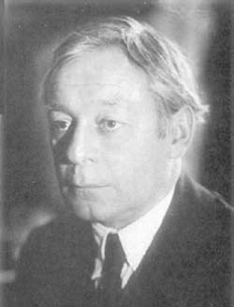
7 лет- читает в подлиннике «Фауста» Гёте, пишет маслом первые картины, играет все сонаты Бетховена, много сочиняет сам, проводит опыты по физике, строит телескоп.
12 лет- знал основы математического анализа, самостоятельно занимался исследованиями по алгебре, теории чисел.
14 лет- Международный конгресс, где видел и слышал выступления Гильберта и Минковского.
1908 год- физико-математический факультет. С ним учились Шмидт и Чеботарев.

Slide 6
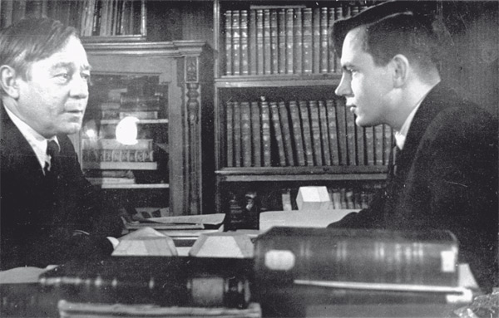
У Бориса Николаевича было много учеников, среди которых много известных математиков.

Slide 7
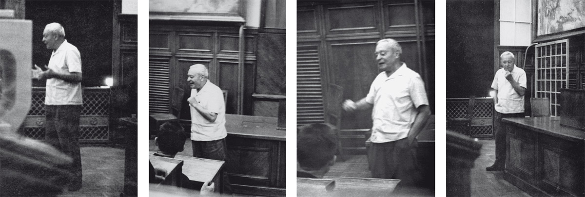
С 1934 года заведовал отделением алгебры, а затем отделением геометрии.(Ленинград)
В 1935 году Математический институт переводится в Москву ,и Делоне становится заведующим кафедры геометрии при МГУ.
Читает оригинальный курс лекций по геометрии, который отличается богатством идей.

Slide 8
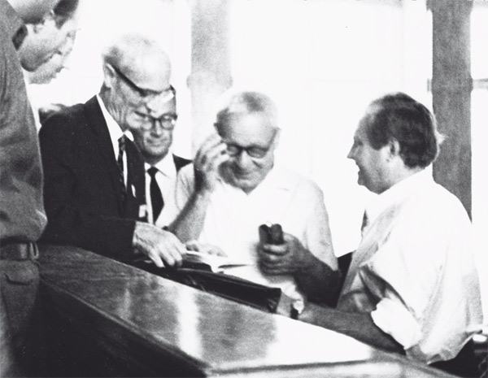
- Не жалел ни сил, ни времени, на то, чтобы довести уже законченный, до такого уровня, на котором результат оформлялся бы в зримый геометрический образ.
- «Что это означает попросту?»-любимый вопрос
-Руководствовался принципом
«Ученик не сосуд,
который нужно наполнить,
а факел, который нужно
зажечь».

Slide 9
О Делоне ходили легенды.

Slide 10
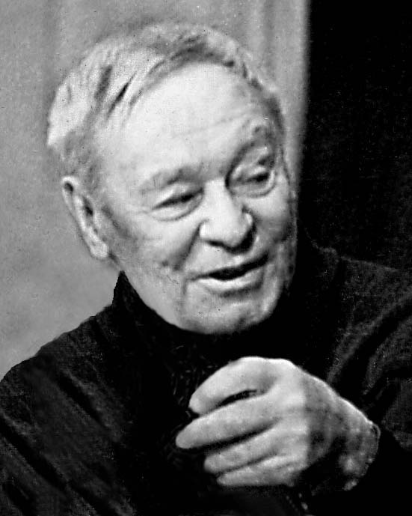
… на лекции, для того чтобы вытереть верхнюю часть доски, он начал подпрыгивать, после чего с неподражаемой интонацией обратился к студентам : «А вы знаете, я не только знаменитый математик, но и известный альпинист…»

Slide 11
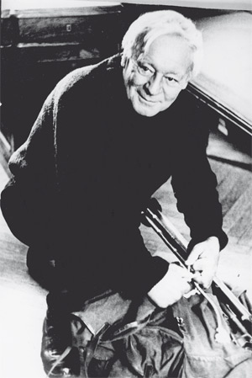
Увлечение альпинизмом зародилось еще в детские годы, когда он поднимался на Альпы. Позднее он совершил много восхождений в горах Алтая и Кавказа. В 1931 году Делоне организовал на Кавказе первый в стране альпинистский лагерь.

Slide 12
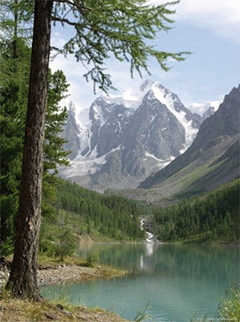
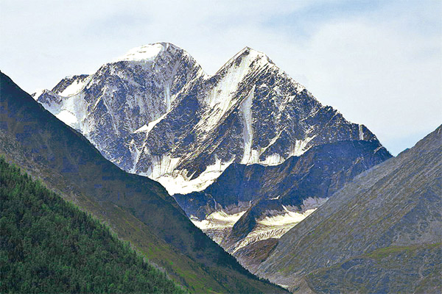
Разработал принципы технической классификации вершин, действующие и поныне.

Slide 13
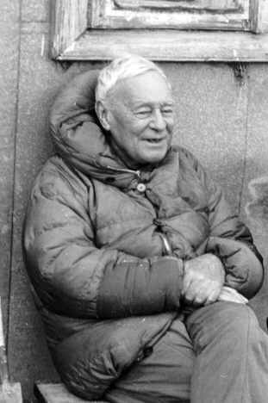
«… жизнь есть лишь белый эпизод между двумя вечностями смерти и… в этом эпизоде прошедшая и будущая длительность сознательной мысли - не более чем мгновение. Мысль - только вспышка света по среди долгой ночи. Но эта вспышка все».

Slide 14
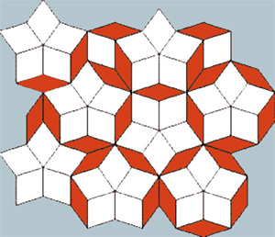
Разбиение плоскости на многоугольники
множество многоугольников , так расположенных на плоскости, что:
никакие два многоугольника не налегают друг на друга (условие упаковки),
а многоугольники, взятые вместе, покрывают всю плоскость (условие покрытия).
Паркет на полу, кафельная плитка на стене, мозаика
Пенроуза

Slide 15
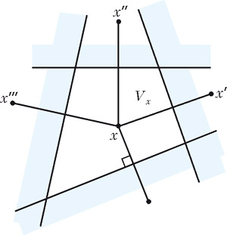
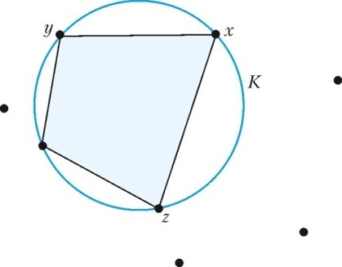
Многоугольники Делоне образуют покрытие.
К любому многоугольнику Делоне по каждой его стороне прилегает некоторый другой многоугольник Делоне.

